Slide 1
技術マーケ・振り返り 新任マーケッターのための 技術マーケティング実践
代表・弁理士 中村大介

Slide 2
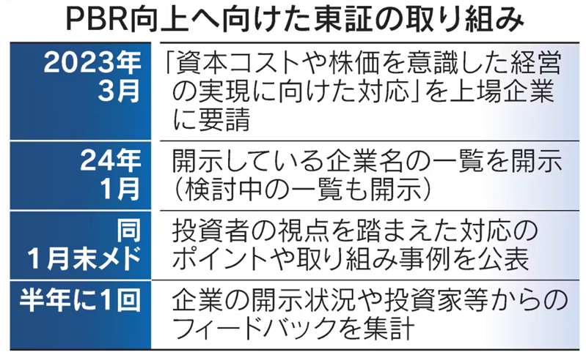
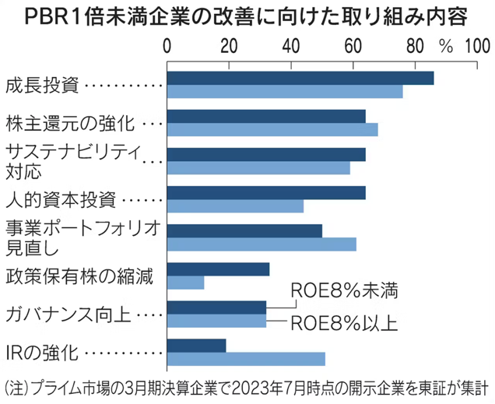
なぜ技術マーケなのか？
「東証の開示リストが促す「PBR改革2.0」 15日公表へ」
日本経済新聞 ２０２４年１月１４日
記事抜粋
自社株買いや増配は財務的に決めればいわば誰でもできる。それらは第1幕。その後、事業を強くする本質的な議論になる。いかに競争優位を高め、持続的に企業価値の向上につなげるかという第2幕が始まる。
PBR１倍以上を目指すのが
経営トップの責任になった

Slide 3
DICのPBR
「もっと儲けなさい」
「もっと成長投資をしなさい」
が株主の要求。
技術マーケは儲ける手段。
ROIC経営に先行した取り組みでした。

Slide 4
私たちのサバイバル
儲けるスキルはサバイバルスキル。

Slide 5
今日の講座の趣旨
振り返りたい方、新しく着任した方が、
・なにをやればいいのか？
・それはなぜなのか？
が分かる内容です。

Slide 6
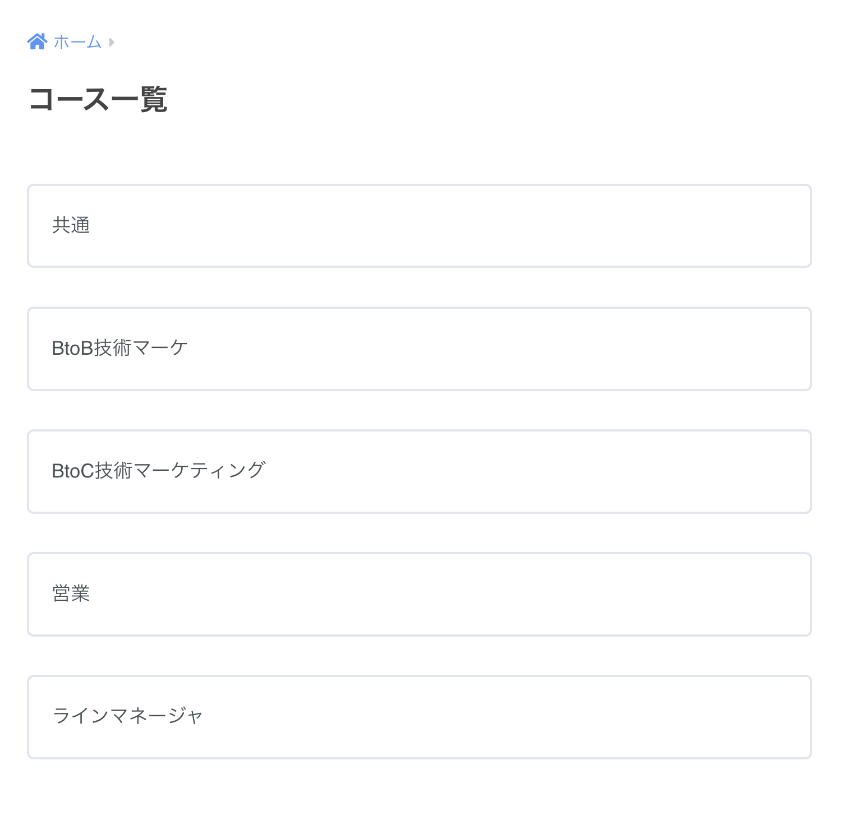
Eラーニング動画は全部見ましたか？
2倍速、ケータイでも再生できます。
通勤時に聞き流しでOK。

Slide 7
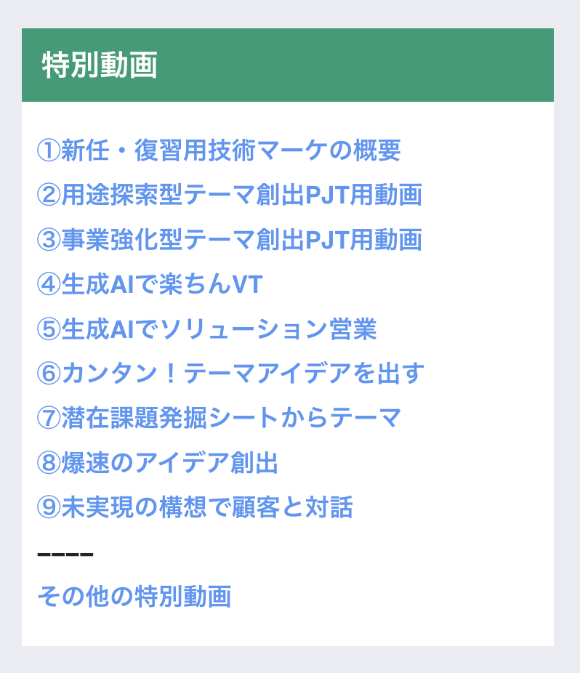
重要な「やり方」は特別動画にて
特別動画はやり方が
載っています。
どんなものがあるかは知っておきましょう。
必要に応じて見ればいいです。

Slide 8
F軸、同軸競争禁止
潜在課題を解決するＦ軸の設定
差別化とはF軸創出のこと、A〜E軸の改良ではない。
同軸競争は禁止

Slide 9
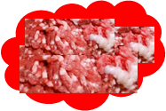
課題解決ビジネス
「牛肉」ではなく、「焼肉用」と表記すると、売上が３倍になった。
このエピソードはTBSの
「がっちりマンデー」より。
「ドリルを売るな、穴を売れ。」
商品ではなく、課題解決を売るのが正解。

Slide 10
ユーザー評価系
例として、高熱伝導性樹脂を販売する会社のユーザー評価系。
コア技術
例）繊維／樹脂設計
商品化には必須の技術ではあるが、
ここまでしか技術がないなら
価格主導権はほとんどないケースが多い。
∵製品評価の大半をユーザーに委ねなければ
ならないから。
基盤技術
例）熱伝導樹脂量産技術
周辺技術
例）熱伝導評価技術
ユーザー技術
例）成形・組立技術
上記に加えて、ここまで実施してれば価格主導権は取りやすい。
∵評価済みの製品を提案できるから。
ユーザー評価技術
例）製品評価技術
商品のためのコア・基盤技術
ユーザー評価系技術

Slide 11
ユーザー評価系の理解
下のユーザー技術・ユーザー評価技術は、顧客の先取りができれば良い訳ではない。
ユーザー評価系が競合他社と同じだったらどうなるか？
競合と同じ評価しかできない以上、同じ提案になる。
そのため、ユーザー評価系は、競合対比で決められなければならない。

Slide 12
潜在ニーズ（行動）とは？
ソリューション
行動
カット野菜／半調理品
自分で切る／調理する
があるのを知らないから
ZOOM
通勤する
があるのを知らないから
配膳ロボット
人が運ぶ／店員を雇う
があるのを知らないから
潜在ニーズ（課題）とは？
顧客が、解決策があると知らないからする行動
※将来の行動を含みます

Slide 13
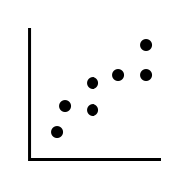


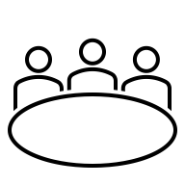
R&Dテーマのパイプライン・マネジメント
R&Dテーマ創出
（技術マーケ）
目標達成に必要な業務量
逆算による算出
テーマ提案
目標達成のために必要な件数
個人目標への具体化
一人◯件／年
技術戦略
目標達成のために効率よく絞り込み
ステージゲート
R&D目標達成のために必要な
件数と移行確率
KPIへの具体化
R&D目標
いつ、いくらくらいの商品化が
どの程度見込めるのか？
新規用途探索
テーマ
候補
テーマ
候補
テーマ
テーマ
テーマ
候補
テーマ
候補
テーマ
商品
目標と現状の乖離を新商品で埋める
テーマ
潜在課題発掘
テーマ
候補
テーマ
候補
テーマ
現状利益 目標利益
①どのような活動を（内容）
②どの程度して（量）
目標を達成するのか、全体像を描けているか？

Slide 14




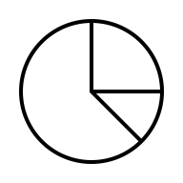





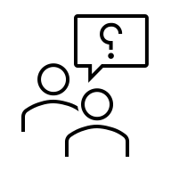

パイプラインを支える仕組み
知財
R&D
営業・マーケ
お客様
テーマのアイデア
潜在ニーズ
テーマ企画
マニュアル
潜在課題シート
商談前準備
企業
潜在課題発掘システム
テーマ
潜在ニーズ
知財情報の活用
IPランドスケープ
テーマ
実験・評価
テーマ
テーマ
調査
テーマ
消費者
テーマ
新商品・新事業
ソリューション
カタログ
ステージゲート
フィードバック
１０％ルール、８０％ルール、ゾンビテーマの棚卸しシステム
技術者の育成、ラインマネージャの育成、営業の育成
目標管理制度（MBO）、KPIによるモニタリング
パイプラインを支えるには上記の仕組みの構築が必須

Slide 15

顧客要望に対応するのはなぜ危険なのか？
確実 不確実 売れる確実性
 | 不確実 確実 技術的実現可能性
ゾンビエリア
見方を変えると
こうでしょう？
売れそうか？できそうか？
の判断基準は概ね間違い

Slide 16
トレンドフォローテーマ（例、脱炭素、サステナブル、LIB）はなぜゾンビか？
EV
トレンド順張りは競合もテーマにしているから

Slide 17
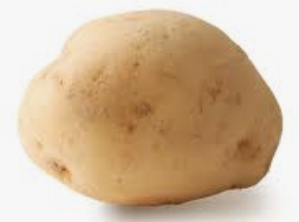
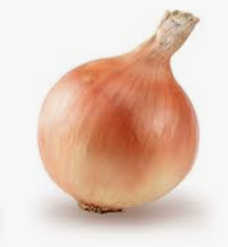
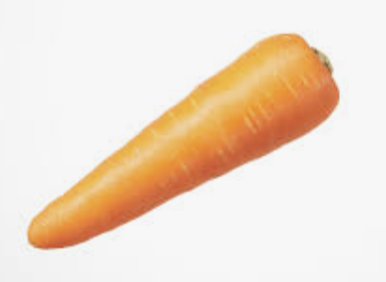
あなたが八百屋の立場なら何を売るか？
あなたがじゃがいも、玉ねぎ、人参等を取り扱う八百屋さんなら、お客さんのどんな課題を解決しますか？
単純な材料（部品）に見えても、
付加価値はつけられる。

Slide 18
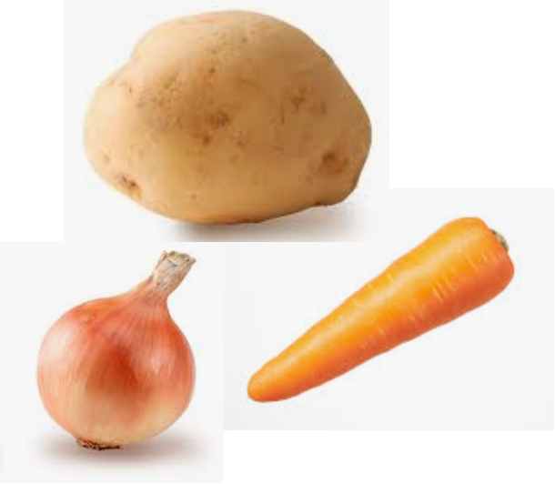
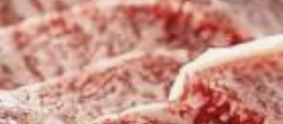


F軸にする方向性：広いソリューション
セット／完成品／出来上がり（カレーライス）
じゃがいも
人参、玉葱
カレー粉
油
米、水
牛肉
カレー粉
米
工程の全体
玉ねぎを
切る
飴色になるまで炒める
肉・野菜を
切る
合わせて
炒め煮
顧客の工程を分析すれば、
顧客価値は出せる。

Slide 19
顧客動向調査の基本発想：サプライチェーン全体を見てビジネスを企画
サプライヤ
基礎化学品
自社
樹脂
顧客
部品
例）レンズ
顧客の顧客
モジュール
例）カメラ部品
顧客の顧客の
顧客
セット
例）スマホ
先読み、
企画
トレンド
５G、６G 脱・スマホ
シンクライアント化
新商品
少子高齢化
労働人口減少
無人化
新規技術
知財部の人に協力してもらい、サプライチェーン全体を可視化して課題を先取りしています。
知財情報を使った
サプライチェーン全体の把握
課題の先読みをしたい

Slide 20
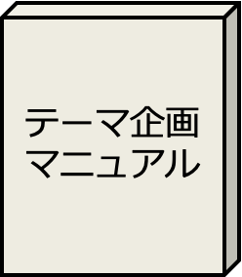
評価の前提条件 F軸のための調査
潜在ニーズ≒
顧客課題の先取り
・現場観察する方法
・生成AIを使う方法
・特許情報を使う方法
・現物を入手して分解する方法
・ディスカッションする方法
・アカデミア・専門家の利用
・ユーザーに教えてもらう、はNG
①研究開発課題
②生産・製造上の課題
③評価課題
④F軸の考案
F軸がない場合、
やりなおし
⑤競合調査
⑥F軸の有無チェック

Slide 21
評価の前提条件 知財の評価
権利範囲
権利範囲
短いクレーム※
≒権利範囲広い
≒技術的独自性が高い
≒模倣されづらい
長いクレーム
≒先行技術との相違を作るために長い
≒権利範囲が狭い ≒回避・模倣は用意
知財の質が高ければ、模倣困難
F軸と評価しても良い
逆に、知財が取れていても質が低ければ、模倣は用意
※クレーム…特許請求の範囲（に書かれた文章のこと）

Slide 22
評価の前提条件
「競合がまだ出していないから、本テーマは差別化されている」
という主張をどのように評価すべきでしょうか？
自社技術
競合技術
Great minds think alike.
テーマ
テーマ
評価ルール
同じ技術PFからは、同様のテーマが生まれる。
従って、競合が出していないことは、差別化を主張する理由にならない。ただし、排他的な特許（模倣困難なレベルの特許）が生まれていれば話は別。

Slide 23



F軸創出までの道のり
技術棚卸し
結果確認
事業環境分析
F軸考案
提案内容精査
競合調査
ユーザ評価系
投資提案
PEST
サプライチェーン
顧客課題
外部技術
すべての作業を生成AIでカンタン・迅速に
如水では、すべての作業をカンタンにするプロンプトを提供できます。
生まれ変わりプロジェクトの実施事項
事務局 | プロジェクトメンバー | 生成AI
技術の棚卸し
事業環境分析
F軸考案
投資提案
共有会・報告会

Slide 24
技術融合で独自技術創出のイメージ：こんなことがカンタンにできます
保有技術の独自の組み合わせ面
 |  | A事業部の技術 |  |  |  | B事業部の技術 |  |  | C事業部の技術 |  |  |  | D事業部の技術
 |  | A | B | C | D | E | F | G | H | I | J | K | L | M | N
顧客Xの課題 | １
 | ２
 | ３
 | ４
顧客Yの 課題 | ６
 | ７
 | ８
顧客Zの課題 | ９
 | 11
 | 12
 | 13
顧客Wの課題 | 14
 | 15
 | 16
如水では、カンタンにできるプロンプトを提供できます。
①オートマチックな顧客課題分析結果と
②オートマチックな技術の組み合わせにより、
競合にはない独自ソリューションを検討可能
例）以下のアイデアを自動生成
課題１に技術A＋K
課題２に技術B＋N
顧客事業の課題面
オートマチック化により、早い段階で技術者は独自技術が顧客に適用できるかを検討できる

Slide 25
事業環境分析
事業環境分析
PEST
サプライチェーン
顧客課題
外部技術
事業環境分析のためのプロンプトを提供して爆速化。
無駄な手間は極力なくして考える作業に集中させる。

